Slide 1
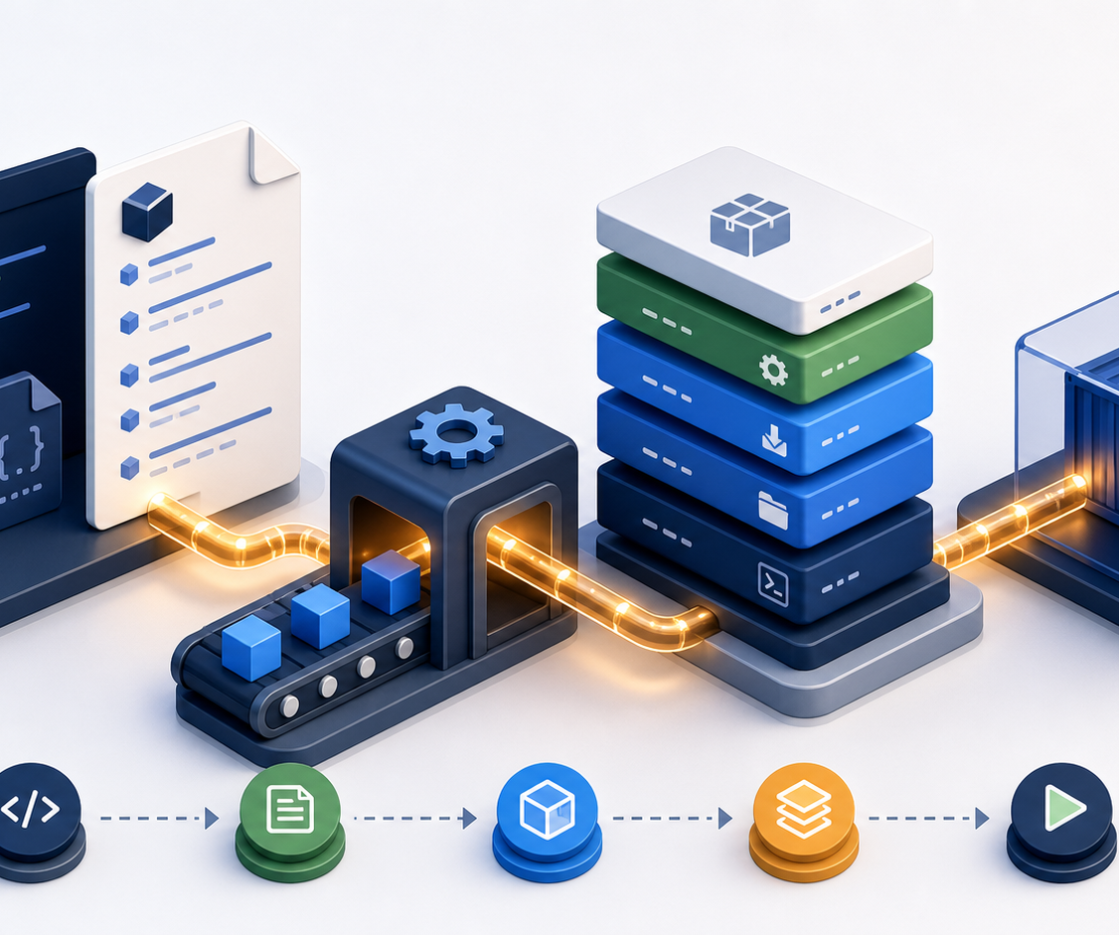
第 4 堂 | Build & Runtime
Dockerfile、映像檔優化
與資源配置
把可重複的環境寫進 Dockerfile，並學會限制容器吃掉的資源。
今天完成：自製 Flask Image、推到 Docker Hub、用 Network 串接 MySQL、用 CPU/Memory 限制保護主機。

Slide 2
LEARNING MAP
三小時課程節奏
1
2
3
Dockerfile 與 Image
Docker Network
資源配置
寫 Dockerfile、理解 cache 與 layers，做出可重複建構的 Flask Image。
把 Flask 與 MySQL 拆成不同容器，用自訂 network 串起來。
用 CPU、Memory、docker stats 和 docker update 控制容器資源。
約 1.5 小時
約 0.5 小時
約 1 小時
這堂課的關鍵句：Image 要能重建，Container 要能被限制。
Docker 基礎教學 | 第 4 堂
02

Slide 3
WHY CUSTOM IMAGES
為什麼需要自製映像檔？
手動安裝
Dockerfile
進容器、apt install、pip install、複製檔案。
問題：換一台機器就要重做，容易少步驟。
把安裝流程寫成檔案。
結果：任何人都能 docker build 出同一個 Image。
Dockerfile 是把「怎麼做環境」寫成版本可控、可重複、可分享的建構配方。
Docker 基礎教學 | 第 4 堂
03

Slide 4
MENTAL MODEL
Dockerfile、Image、Container 的關係
Dockerfile
Image
Container
建構配方
唯讀模板
執行中的實例
docker build -t my-flask-app:v1 .
docker run -d --name flask -p 5000:5000 my-flask-app:v1
Docker 基礎教學 | 第 4 堂
04

Slide 5
DOCKERFILE ANATOMY
Dockerfile 最小可跑版
FROM
基礎 Image
FROM python:3.11
WORKDIR /app
COPY . .
RUN pip install -r requirements.txt
EXPOSE 5000
CMD ["python", "app.py"]
WORKDIR
容器內工作目錄
COPY
複製檔案到 Image
RUN
build 時執行
CMD
container 啟動時執行
先能跑起來，再慢慢加入優化。
Docker 基礎教學 | 第 4 堂
05

Slide 6
DOCKERFILE MAP
Dockerfile 常見指令地圖
FROM
選 base image
例：python:3.11
WORKDIR
設定工作目錄
後面的指令都在這裡跑
COPY
把檔案放進 image
初學先用 COPY，不急著用 ADD
RUN
build 時執行
安裝套件、建立資料夾
CMD
container 啟動時執行
通常放啟動程式
EXPOSE
文件提示 port
不等於真的開 port
ENV
非機密設定
密碼、token 不放這裡
USER
不用 root 跑程式
production 會更常看到
這堂要會讀懂前七個；USER 和 ENV 先知道用途，細節之後遇到 production 再補。
Docker 基礎教學 | 第 4 堂
05A

Slide 7
CODE EXAMPLE
範例程式碼：Flask 最小可跑 Dockerfile
第 4 堂 | 可直接照做的完整範例
# 使用 Python 3.11 作為基礎
FROM python:3.11
# 設定工作目錄
# 複製程式碼與 requirements.txt
COPY . .
# 安裝套件
RUN pip install -r requirements.txt
# 宣告使用 5000 port
EXPOSE 5000
# 容器啟動時執行 Flask
CMD ["python", "app.py"]
Docker 基礎教學 | 第 4 堂 | 範例程式碼
CODE

Slide 8
DOCKERFILE BEHAVIOR
RUN / CMD / EXPOSE 差異
RUN
build image 的時候跑
會產生新的 image layer
例：RUN pip install -r requirements.txt
CMD
container 啟動時跑
可被 docker run 後面的 command 覆蓋
例：CMD ["python", "app.py"]
EXPOSE
只是文件提示
不會自動對外開 port
仍要 -p 5000:5000 或 compose ports
記法：RUN 做安裝，CMD 啟動程式，EXPOSE 留提醒。真的要開 port，要看 docker run -p 或 compose ports。
Docker 基礎教學 | 第 4 堂
05B

Slide 9
EXERCISE P1
實作題 P1：從零建構自己的映像檔
1
2
3
4
建立 Python 程式
寫 Dockerfile
先不加優化
build / run
印出 Hello from my image!
使用 python:3.11
先理解每一行在做什麼
確認輸出，再看 docker history
docker build -t my-first-image .
docker run my-first-image
docker history my-first-image
Docker 基礎教學 | 第 4 堂
06

Slide 10
BUILD LOOP
Build 後要馬上 Run，確認 Image 真的能用
docker build -t my-flask-app:v1 .
docker run -d --name test-flask -p 5000:5000 my-flask-app:v1
docker logs test-flask
curl http://localhost:5000
docker rm -f test-flask
最小驗證循環
build 成功只代表 Image 被產出。
run、logs、curl 才能確認程式在容器裡真的啟動。
每次改 Dockerfile：build -> run -> logs -> 清理測試容器。
Docker 基礎教學 | 第 4 堂
07

Slide 11
EXERCISE Q1
第一次優化：為什麼先 COPY requirements？
重建更快
最小可跑版
COPY requirements.txt .
RUN pip install ...
COPY . .
改 app.py 時，pip install 那層可重用快取。
COPY . .
RUN pip install ...
任何檔案變更都讓快取失效，套件常常重裝。
這一招主要讓 build 變快，不是讓 image 變小。
Docker 基礎教學 | 第 4 堂
08

Slide 12
CODE EXAMPLE
範例程式碼：Build cache 優化
第 4 堂 | 可直接照做的完整範例
# 優化後的做法
COPY requirements.txt . # 這層只要 requirements.txt 沒變就用快取
RUN pip install -r requirements.txt # 套件不變就不用重裝
COPY . . # 程式碼改了只有這層會重建
# 最小可跑版（比較容易讓快取失效）
COPY . . # 任何檔案一改，這層就失效
RUN pip install -r requirements.txt # 導致套件常常重裝
Docker 基礎教學 | 第 4 堂 | 範例程式碼
CODE

Slide 13
IMAGE LAYERS
Image 是一層一層堆出來的
python:3.11
COPY requirements
重點
RUN pip install
每個 RUN / COPY / ADD 通常都會產生新 layer。
上一層的內容不會因為下一層刪除檔案就真的消失。
COPY . .
CMD
docker history my-flask-app:v1
Docker 基礎教學 | 第 4 堂
09

Slide 14
EXERCISE P2
實作題 P2：分層比較實驗
Build
# Dockerfile.many
RUN apt-get update
RUN apt-get install -y curl
RUN rm -rf /var/lib/apt/lists/*
# Dockerfile.one
RUN apt-get update && apt-get install -y curl \
&& rm -rf /var/lib/apt/lists/*
docker build -f Dockerfile.many -t layer-many .
Compare
docker images
docker history layer-many
Discuss
哪個層數少？哪個更容易留下暫存檔？
完成標準：能用 docker images 與 docker history 說出大小與層數差異。
Docker 基礎教學 | 第 4 堂
10

Slide 15
OPTIMIZATION PLAYBOOK
Image 優化：先分清楚問題
Base 變小
Build 變快
選 python:3.11-slim
基礎 Image 比較小
先 COPY requirements
重用 pip install 那一層
pip cache 變少
更乾淨安全
--no-cache-dir 不留下載快取
.dockerignore 排除不需要檔案
非 root 執行，不把 secret 寫進 Image
Docker 基礎教學 | 第 4 堂
11

Slide 16
EXERCISE Q2-Q3
概念快問 2：CMD / ENTRYPOINT / 非 root
Q2：CMD vs ENTRYPOINT
Q3：為什麼不要 root？
CMD 可以被 docker run 後面的參數覆蓋。
ENTRYPOINT 通常保留主程式，參數附加在後面。
容器被入侵時，root 權限會放大風險。
改用非 root user 是降低攻擊面的基本防線。
RUN useradd -m appuser
USER appuser
CMD ["python", "app.py"]
Docker 基礎教學 | 第 4 堂
12

Slide 17
DOCKERFILE BEHAVIOR
CMD vs ENTRYPOINT：誰會被 docker run 覆蓋？
CMD：預設指令
ENTRYPOINT：固定主程式
使用者在 docker run 後面補指令時，整個 CMD 會被取代。
使用者補的內容通常會接在 ENTRYPOINT 後面，變成參數。
CMD ["python", "app.py"]
$ docker run my-app bash
=> bash
ENTRYPOINT ["python", "app.py"]
$ docker run my-app bash
=> python app.py bash
真的要換掉 ENTRYPOINT，可以用 --entrypoint；新手先記住：CMD 容易被取代，ENTRYPOINT 比較固定。
Docker 基礎教學 | 第 4 堂
CMD / ENTRYPOINT 1

Slide 18
DOCKER RUN COMMAND
不加 sh/bash vs 結尾加 sh/bash
不補指令：跑預設 CMD
結尾加 sh/bash：覆蓋 CMD
Dockerfile 的 CMD 會在 container 啟動時執行。
docker run 後面補的指令會取代整個 CMD。
CMD ["python", "app.py"]
$ docker run my-app
=> python app.py
CMD ["python", "app.py"]
$ docker run my-app bash
=> bash（服務不會啟動）
第二章回扣：docker run nginx sh 是只開 shell；docker exec -it nginx-life sh 是進入已在跑的 nginx，服務仍在。
Docker 基礎教學 | 第 4 堂
CMD 覆蓋小觀念

Slide 19
BEST PRACTICE
實戰組合：ENTRYPOINT 放工具，CMD 放預設參數
把固定不變的主程式放在 ENTRYPOINT，把可以被使用者替換的預設目標放在 CMD。
# 一定會執行的主程式
ENTRYPOINT ["ping"]
# 預設參數，可以被 docker run 後面的內容取代
CMD ["google.com"]
$ docker run my-ping
=> ping google.com
$ docker run my-ping yahoo.com
=> ping yahoo.com
一句話：ENTRYPOINT 決定容器像什麼工具，CMD 提供這個工具的預設參數。
Docker 基礎教學 | 第 4 堂
CMD / ENTRYPOINT 2

Slide 20
OPTIMIZED DOCKERFILE
第二次優化：讓 Image 更小
FROM python:3.11-slim
WORKDIR /app
COPY requirements.txt .
RUN pip install --no-cache-dir -r requirements.txt
COPY . .
EXPOSE 5000
CMD ["python", "app.py"]
python:3.11-slim
基礎 Image 比較小
--no-cache-dir
不留下 pip cache
COPY 分段
讓重建更快
先能跑，再優化
分開講比較好懂
Docker 基礎教學 | 第 4 堂
13

Slide 21
CODE EXAMPLE
範例程式碼：優化版 Dockerfile (1/2)
第 4 堂 | 可直接照做的完整範例
FROM python:3.11-slim
# 加上標籤
LABEL maintainer="student@example.com"
LABEL version="1.0"
# 設定環境變數
ENV PYTHONDONTWRITEBYTECODE=1
ENV PYTHONUNBUFFERED=1
WORKDIR /app
# 安裝依賴
COPY requirements.txt .
RUN pip install --no-cache-dir -r requirements.txt
# 建立非 root 使用者
RUN useradd -m appuser && chown -R appuser:appuser /app
USER appuser
# 複製程式碼
COPY --chown=appuser:appuser . .
Docker 基礎教學 | 第 4 堂 | 範例程式碼
CODE

Slide 22
CODE EXAMPLE
範例程式碼：優化版 Dockerfile (2/2)
第 4 堂 | 可直接照做的完整範例
EXPOSE 5000
CMD ["python", "app.py"]
Docker 基礎教學 | 第 4 堂 | 範例程式碼
CODE

Slide 23
BUILD CONTEXT
.dockerignore 控制 build context
沒有 .dockerignore
.git
__pycache__/
*.pyc
venv/
.env
.vscode/
Dockerfile
docker-compose.yml
bigfile.dat
把不必要檔案也送進 Docker daemon。
結果：build context 變大，可能把 secret 或 cache 帶進 Image。
有 .dockerignore
只送 app.py、requirements.txt 等真正需要的檔案。
結果：build 更快、Image 更乾淨。
Docker 基礎教學 | 第 4 堂
14

Slide 24
CODE EXAMPLE
範例程式碼：.dockerignore (1/2)
第 4 堂 | 可直接照做的完整範例
# 版本控制
.git
.gitignore
# Python
__pycache__
*.pyc
*.pyo
.pytest_cache
venv/
.env
# IDE
.vscode/
.idea/
*.swp
# Docker
Dockerfile
docker-compose.yml
# 其他
Docker 基礎教學 | 第 4 堂 | 範例程式碼
CODE

Slide 25
CODE EXAMPLE
範例程式碼：.dockerignore (2/2)
第 4 堂 | 可直接照做的完整範例
*.md
*.log
Docker 基礎教學 | 第 4 堂 | 範例程式碼
CODE

Slide 26
TEST AND INSPECT
測試 Image：不只看能不能啟動
docker run -d --name test-flask -p 5000:5000 my-flask-app:v3
docker logs test-flask
docker inspect test-flask
docker exec -it test-flask bash
pwd
ls -la /app
pip list | findstr Flask
whoami
exit
WORKDIR
pwd 應該在 /app
COPY
app.py 與 requirements.txt 存在
RUN
Flask 已安裝
USER
若設定 appuser，whoami 應顯示 appuser
Docker 基礎教學 | 第 4 堂
15

Slide 27
CODE EXAMPLE
範例程式碼：測試映像檔指令
第 4 堂 | 可直接照做的完整範例
# 啟動
docker run -d --name test-flask -p 5000:5000 my-flask-app:v3
# 查看 log
docker logs test-flask
# 查看容器詳情
docker inspect test-flask
Docker 基礎教學 | 第 4 堂 | 範例程式碼
CODE

Slide 28
DEVELOPMENT WORKFLOW
開發環境管理：常見有兩條路
Docker 派
VS Code Dev Containers
把「開發用的作業系統、工具、套件」都放進容器。
適合團隊電腦不同、需要系統套件、想讓 VS Code 也進容器。
外掛名稱：Dev Containers（Microsoft）
語言工具派
uv / Poetry / pip-tools
把「Python 版本、虛擬環境、套件版本」管理清楚。
Django / Flask 純 Python 專案很常用，啟動快、學習成本低。
重點：lock file 讓每個人裝到同一批套件。
這不是部署方式的二選一，而是「日常開發環境」怎麼管理。最後上線仍然可以打包成 Docker image。
Docker 基礎教學 | 第 4 堂
DEV

Slide 29
DEVELOPMENT WORKFLOW
什麼時候用 Dev Containers，什麼時候用 uv / Poetry？
選 Dev Containers
團隊成員的 OS 不同
需要 apt、系統函式庫或 CLI 工具
想讓 terminal / debugger 都在容器裡
想靠近 production image 的環境
選 uv / Poetry
主要問題是 Python 套件版本
本機開發就很順，不想整個 IDE 進容器
Django / Flask 專案要快速建立 venv
用 lock file 固定依賴版本
實務上可混用
容器管 OS 與工具
uv / Poetry 管 Python packages
Dockerfile 管部署 image
先選最能降低混亂的那一層
本課程只先認識 VS Code 外掛：Dev Containers。設定檔細節等真的要把專案開進容器時再學。
Docker 基礎教學 | 第 4 堂
DEV

Slide 30
IMAGE PORTABILITY
save/load 與 export/import 不一樣
docker save / load
docker export / import
保存 Image。
會保留 layers、tag、history。
適合把建好的 Image 搬到另一台機器。
保存 Container 檔案系統。
不保留原本 Image 的 layer history。
較像把執行後的檔案系統打包。
docker save my-flask-app:v3 -o my-flask-app.tar
docker load -i my-flask-app.tar
Docker 基礎教學 | 第 4 堂
16

Slide 31
IMAGE PORTABILITY
為什麼不直接 docker pull？
平常首選
docker pull
有網路、有 registry，就直接 pull。這是日常開發最標準做法。
封閉網路
不能連 Docker Hub
正式機、內網、客戶環境可能完全不能對外連線。
不能上傳
Image 不能離開公司
商業機密或客戶規範不允許放到外部 registry。
Image 很大
用檔案搬比較快
AI / ML image 很大，內部傳檔可能比每台都 pull 更省時間。
一句話：pull 是從 registry 下載；save / load 是把 image 變成 .tar 檔案交付。
docker save -o app.tar my-flask-app:v3 docker load -i app.tar
Docker 基礎教學 | 第 4 堂
PORT

Slide 32
REGISTRY FLOW
把 Image 發佈到 Docker Hub
login
tag
push
pull
docker login
docker tag my-flask-app:v3 帳號/my-flask-app:v1
docker push 帳號/my-flask-app:v1
docker pull 帳號/my-flask-app:v1
提醒：不要把密碼、token、.env 或私密設定 bake 進 Image。
Docker 基礎教學 | 第 4 堂
17

Slide 33
CODE EXAMPLE
範例程式碼：Docker Hub tag / push
第 4 堂 | 可直接照做的完整範例
docker login
docker tag my-flask-app:v3 myname/my-flask-app:v3
docker tag my-flask-app:v3 myname/my-flask-app:latest
docker push myname/my-flask-app:v3
docker push myname/my-flask-app:latest
Docker 基礎教學 | 第 4 堂 | 範例程式碼
CODE

Slide 34
EXERCISE P3
實作題 P3：推上 Docker Hub
docker login
docker tag my-first-image yourname/my-first-image:v1
docker push yourname/my-first-image:v1
docker rmi yourname/my-first-image:v1
docker pull yourname/my-first-image:v1
docker run yourname/my-first-image:v1
完成標準
1. Docker Hub 網頁看得到 repository
2. 本機刪除後可以 pull 回來
3. run 後仍能看到正確輸出
yourname 要換成自己的 Docker Hub 帳號。
Docker 基礎教學 | 第 4 堂
18

Slide 35
MULTI-CONTAINER DESIGN
為什麼要把服務拆到不同容器？
單一責任
獨立升級
Flask 管應用，MySQL 管資料庫
Web app 可重建，不影響資料庫版本
獨立資源
更接近實務
資料庫通常需要更多 CPU/Memory
服務間透過 network 溝通
Docker 基礎教學 | 第 4 堂
19

Slide 36
NETWORK CONCEPT
Docker Network：容器間的私人道路
預設 bridge
自訂 network
可以讓容器上網，但服務名稱解析與管理彈性較弱。
同一個 network 裡的容器可以用容器名稱互相連線，例如 host=mysql-db。
docker network create flask-network
docker run -d --name mysql-db --network flask-network mysql:8.0
docker run -d --name flask-app --network flask-network my-flask-app:v4
Docker 基礎教學 | 第 4 堂
20

Slide 37
CUSTOM NETWORK APP
Flask + MySQL：用容器名稱當 DB_HOST
flask-app
mysql-db
my-flask-app:v4
host = mysql-db
port = 3306
mysql:8.0
MYSQL_DATABASE=flaskdb
Volume 保存資料
flask-network
Docker 基礎教學 | 第 4 堂
21

Slide 38
CODE EXAMPLE
範例程式碼：Flask + MySQL app.py (1/4)
第 4 堂 | 可直接照做的完整範例
from flask import Flask, jsonify
import mysql.connector
import time
app = Flask(__name__)
def get_db_connection():
"""建立資料庫連線"""
return mysql.connector.connect(
host='mysql-db', # 用容器名稱當主機名！
user='flaskuser',
password='flaskpass',
database='flaskdb'
)
def init_db():
"""初始化資料庫"""
# 等待 MySQL 啟動完成
for i in range(30):
try:
conn = get_db_connection()
cursor = conn.cursor()
Docker 基礎教學 | 第 4 堂 | 範例程式碼
CODE

Slide 39
CODE EXAMPLE
範例程式碼：Flask + MySQL app.py (2/4)
第 4 堂 | 可直接照做的完整範例
cursor.execute('''
CREATE TABLE IF NOT EXISTS visitors (
id INT AUTO_INCREMENT PRIMARY KEY,
visit_time TIMESTAMP DEFAULT CURRENT_TIMESTAMP
)
''')
conn.commit()
cursor.close()
conn.close()
print("Database initialized!")
return
except Exception as e:
print(f"Waiting for MySQL... ({i+1}/30)")
time.sleep(2)
print("Failed to connect to MySQL!")
@app.route('/')
def hello():
try:
conn = get_db_connection()
cursor = conn.cursor()
Docker 基礎教學 | 第 4 堂 | 範例程式碼
CODE

Slide 40
CODE EXAMPLE
範例程式碼：Flask + MySQL app.py (3/4)
第 4 堂 | 可直接照做的完整範例
# 記錄訪問
cursor.execute("INSERT INTO visitors () VALUES ()")
conn.commit()
# 取得總訪問次數
cursor.execute("SELECT COUNT(*) FROM visitors")
count = cursor.fetchone()[0]
cursor.close()
conn.close()
return f'<h1>Hello Docker!</h1><p>You are visitor #{count}</p>'
except Exception as e:
return f'<h1>Error</h1><p>{str(e)}</p>'
@app.route('/visitors')
def visitors():
try:
conn = get_db_connection()
cursor = conn.cursor()
cursor.execute("SELECT * FROM visitors ORDER BY visit_time DESC LIMIT 10")
rows = cursor.fetchall()
Docker 基礎教學 | 第 4 堂 | 範例程式碼
CODE

Slide 41
CODE EXAMPLE
範例程式碼：Flask + MySQL app.py (4/4)
第 4 堂 | 可直接照做的完整範例
cursor.close()
conn.close()
return jsonify([{'id': r[0], 'time': str(r[1])} for r in rows])
except Exception as e:
return jsonify({'error': str(e)})
if __name__ == '__main__':
init_db()
app.run(host='0.0.0.0', port=5000)
Docker 基礎教學 | 第 4 堂 | 範例程式碼
CODE

Slide 42
CODE EXAMPLE
範例程式碼：Flask + MySQL 容器指令
第 4 堂 | 可直接照做的完整範例
docker network create flask-network
docker run -d \
--name mysql-db \
--network flask-network \
-e MYSQL_ROOT_PASSWORD=root123 \
-e MYSQL_DATABASE=appdb \
mysql:8.0
cd C:\docker-lab\flask-app
docker build -t my-flask-app:v4 .
docker run -d \
--name flask-web \
--network flask-network \
-p 5000:5000 \
my-flask-app:v4
Docker 基礎教學 | 第 4 堂 | 範例程式碼
CODE

Slide 43
NETWORK COMMANDS
Docker Network 指令組
docker network ls
docker network create flask-network
docker network inspect flask-network
docker network connect flask-network <container>
docker network disconnect flask-network <container>
docker network rm flask-network
操作順序
建立 network -> 啟動容器時加入 network -> inspect 確認誰在裡面 -> 用容器名稱連線。
Docker 基礎教學 | 第 4 堂
22

Slide 44
RESOURCE LIMITS
為什麼需要限制容器資源？
CPU 被吃滿
記憶體爆掉
效能不穩
一個失控程式讓其他容器變慢
OOM 可能殺掉容器，甚至拖垮主機
多個服務互搶資源，測試結果不可靠
docker info | findstr -i "cpu\|memory"
docker stats
Docker 基礎教學 | 第 4 堂
23

Slide 45
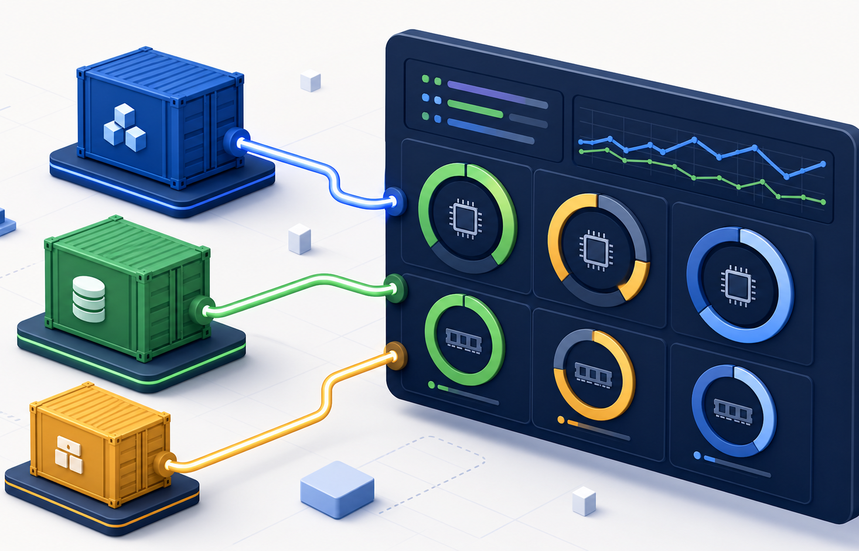
RESOURCE DASHBOARD
docker stats 讓資源使用變成可觀察
CONTAINER CPU % MEM USAGE / LIMIT
flask 0.50% 50MiB / 512MiB
mysql 3.20% 420MiB / 2GiB
redis 0.10% 12MiB / 256MiB
讀表重點
CPU % 看是否被限制住。
MEM USAGE / LIMIT 看是否接近上限。
NET / BLOCK I/O 用來觀察流量與磁碟。
Docker 基礎教學 | 第 4 堂
24

Slide 46
EXERCISE Q4
CPU 限制：--cpus=0.5 是什麼意思？
docker run -d --cpus=1.5 --name cpu-test nginx
docker run -d --cpus=0.5 --name half-cpu nginx
docker run -d --cpu-shares=2048 --name high-priority nginx
docker run -d --cpuset-cpus="0,1" --name pinned-cpu nginx
Q4 討論提示
先判斷 --cpus 代表什麼，再討論 0.5 與 1.5 的差異。
--cpu-shares 只在 CPU 競爭時才有明顯效果。
Docker 基礎教學 | 第 4 堂
25

Slide 47
CPU STRESS TEST
實作：CPU 壓力測試
docker run -d --name stress-no-limit bash:5 bash -c "while true; do :; done"
docker run -d --cpus=0.5 --name stress-limited bash:5 bash -c "while true; do :; done"
docker stats
docker rm -f stress-no-limit stress-limited
觀察結果
stress-no-limit 接近 100%。
stress-limited 被壓在約 50%。
壓力測試一定要清理，不然背景容器會一直吃 CPU。
Docker 基礎教學 | 第 4 堂
26

Slide 48
MEMORY LIMITS
Memory 限制：硬限制、Swap、軟限制
-m / --memory
docker run -d -m 256m --name mem-limited nginx
docker run -d -m 256m --memory-swap 512m --name mem-swap nginx
docker run -d -m 256m --memory-reservation 128m --name mem-soft nginx
docker inspect oom-test --format='{{.State.OOMKilled}}'
硬上限，超過可能 OOM Kill
--memory-swap
記憶體 + swap 的總上限
--memory-reservation
軟限制，Docker 會盡量維持
容器被 OOM Kill 後，通常要用 logs / inspect 找原因，不只看狀態。
Docker 基礎教學 | 第 4 堂
27

Slide 49
CODE EXAMPLE
範例程式碼：CPU / Memory 壓力測試
第 4 堂 | 可直接照做的完整範例
docker run -d --name stress-no-limit bash:5 bash -c "while true; do :; done"
docker run -d --name stress-limited --cpus=0.5 bash:5 bash -c "while true; do :; done"
docker stats stress-no-limit stress-limited
docker run -d -m 100m --name oom-test python:3.11-slim sleep infinity
docker exec -it oom-test python -c "a = ' ' * (200 * 1024 * 1024)"
docker inspect oom-test --format='{{.State.OOMKilled}}'
Docker 基礎教學 | 第 4 堂 | 範例程式碼
CODE

Slide 50
LIVE UPDATE
docker update：容器執行中也能調資源
docker run -d --name live-update -m 256m --cpus=1 nginx
docker stats live-update --no-stream
docker update --memory 512m --memory-swap 1g live-update
docker update --cpus 2 live-update
docker stats live-update --no-stream
可動態修改
--cpus
--cpu-shares
--cpuset-cpus
--memory
--memory-swap
--memory-reservation
注意：降低 memory 可能造成 OOM；Windows Docker Desktop 可能不支援部分動態調整。
Docker 基礎教學 | 第 4 堂
28

Slide 51
EXERCISE P4
實作題 P4：資源限制實驗
docker run -d --name no-limit nginx
docker run -d --name limited --cpus=0.5 -m 128m nginx
docker stats --no-stream
docker rm -f no-limit limited
觀察問題
1. 兩個容器的 MEM LIMIT 是否不同？
2. limited 的 CPU 限制是否顯示在 stats/inspect？
3. 如果改成 docker update，結果是否改變？
完成標準：能用 stats 或 inspect 證明 no-limit 與 limited 的限制不同。
Docker 基礎教學 | 第 4 堂
29

Slide 52
PRODUCTION-LIKE SCENARIO
多容器資源配置實戰
Flask
MySQL
Redis
1 CPU
512 MB
2 CPU
2 GB
0.5 CPU
256 MB
docker network create production-net
docker stats
docker update --cpus=2 --memory=1g prod-flask
Docker 基礎教學 | 第 4 堂
30

Slide 53
CODE EXAMPLE
範例程式碼：Production-like 三容器
第 4 堂 | 可直接照做的完整範例
docker network create production-net
docker run -d \
--name prod-redis \
--network production-net \
redis:7-alpine
docker run -d \
--name prod-mysql \
--network production-net \
-e MYSQL_ROOT_PASSWORD=root123 \
-e MYSQL_DATABASE=proddb \
mysql:8.0
docker run -d \
--name prod-flask \
--network production-net \
-p 5000:5000 \
--cpus=1 \
--memory=512m \
my-flask-app:v4
Docker 基礎教學 | 第 4 堂 | 範例程式碼
CODE

Slide 54
CHALLENGE C1-C2
挑戰題：把 Image 與資源控制做完整
C1：Flask + MySQL 的 Flask Image
C2：Nginx + MySQL + Redis 資源配置
使用 python:3.11-slim
加入 .dockerignore
使用非 root user
Push 到 Docker Hub
三個容器設定不同 CPU / Memory
用 docker stats 觀察
用 docker update 調整其中一個
交付物：Dockerfile、.dockerignore、執行指令、stats 截圖或文字記錄。
Docker 基礎教學 | 第 4 堂
31

Slide 55
WRAP-UP
今天要帶走的指令與下一步
Image
Network
Resource
docker build -t app:v1 .
docker history app:v1
docker tag app:v1 user/app:v1
docker push user/app:v1
docker network create app-net
docker network inspect app-net
--network app-net
host=mysql-db
docker stats
--cpus=0.5
-m 128m
docker update --cpus=2 app
下一堂：CI/CD 與 GitHub Actions，把 Image build/push 交給自動化流程。
Docker 基礎教學 | 第 4 堂
32

Slide 56
CODE EXAMPLE
完整程式碼：p1-first-image/solution/app.py
第 4 堂 | 可直接照做的完整檔案
print("Hello from my image!")
Docker 基礎教學 | 第 4 堂 | 範例程式碼
CODE

Slide 57
CODE EXAMPLE
完整程式碼：p1-first-image/solution/Dockerfile
第 4 堂 | 可直接照做的完整檔案
FROM python:3.11
WORKDIR /app
COPY app.py .
CMD ["python", "app.py"]
Docker 基礎教學 | 第 4 堂 | 範例程式碼
CODE

Slide 58
CODE EXAMPLE
完整程式碼：p2-layer-compare/app.py
第 4 堂 | 可直接照做的完整檔案
print("Hello from layer test!")
Docker 基礎教學 | 第 4 堂 | 範例程式碼
CODE

Slide 59
CODE EXAMPLE
完整程式碼：p3-flask-optimized/solution/app.py
第 4 堂 | 可直接照做的完整檔案
from flask import Flask, jsonify
app = Flask(__name__)
@app.route("/")
def hello():
return jsonify(message="Hello Dockerfile!", version="optimized")
@app.route("/health")
def health():
return jsonify(status="ok")
if __name__ == "__main__":
app.run(host="0.0.0.0", port=5000)
Docker 基礎教學 | 第 4 堂 | 範例程式碼
CODE

Slide 60
CODE EXAMPLE
完整程式碼：p3-flask-optimized/solution/requirements.txt
第 4 堂 | 可直接照做的完整檔案
flask==3.0.3
Docker 基礎教學 | 第 4 堂 | 範例程式碼
CODE

Slide 61
CODE EXAMPLE
完整程式碼：p3-flask-optimized/solution/Dockerfile (1/2)
第 4 堂 | 可直接照做的完整檔案
FROM python:3.11-slim
LABEL maintainer="student@example.com"
LABEL version="1.0"
ENV PYTHONDONTWRITEBYTECODE=1
ENV PYTHONUNBUFFERED=1
WORKDIR /app
COPY requirements.txt .
RUN pip install --no-cache-dir -r requirements.txt && \
useradd -m appuser && \
chown -R appuser:appuser /app
USER appuser
COPY --chown=appuser:appuser . .
EXPOSE 5000
CMD ["python", "app.py"]
Docker 基礎教學 | 第 4 堂 | 範例程式碼
CODE

Slide 62
CODE EXAMPLE
完整程式碼：p3-flask-optimized/solution/Dockerfile (2/2)
第 4 堂 | 可直接照做的完整檔案
Docker 基礎教學 | 第 4 堂 | 範例程式碼
CODE

